Slide 1
Diagramas de estados
Ingenieria de software
UML

Slide 2
Diagrama de estados
Un diagrama de estados es un diagrama utilizado para identificar cada una de las rutas o caminos que puede tomar un flujo de información luego de ejecutarse cada proceso.

Slide 3
Diagrama de estados
Permite identificar bajo qué argumentos se ejecuta cada uno de los procesos y en qué momento podrían tener una variación.
El diagrama de estados permite visualizar de una forma secuencial la ejecución de cada uno de los procesos.

Slide 4
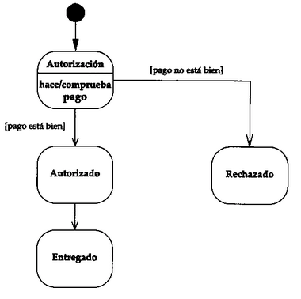
Ejemplo
.

Slide 5
Diagrama de estados
Los diagramas de estado describen gráficamente los eventos y los estados de los objetos. Los diagramas de estado son útiles, entre otras cosas, para indicar los eventos del sistema en los casos de uso.
Un evento es un acontecimiento importante a tomar en cuenta para el sistema. Un estado es la condición de un objeto en un momento determinado: el tiempo que transcurre entre eventos. Unatr ans ición es una relación entre dos estados, e indica que, cuando ocurre un evento, el objeto pasa del estado anterior al siguiente.
En UML, los estados se representan mediante óvalos. Las transiciones se representan mediante flechas con el nombre del evento respectivo. Se acostumbra poner un estado inicial

Slide 6
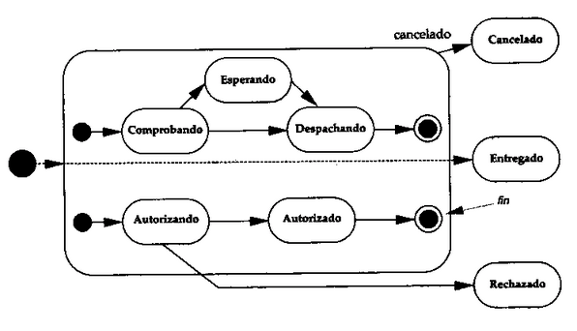
Ejemplo

Slide 7
Diagrama de estados
Un diagrama de estado representa el ciclo de vida de un objeto, los eventos que le ocurren, sus transiciones, y los estados que median entre estos eventos.
En particular, es útil hacer diagramas de estado para describir la secuencia permitida de eventos en los casos de uso
Un diagrama de estado que describe los eventos globales del sistema y su secuencia en uncaso de uso es un diagrama de estado para casos de uso

